Slide 1
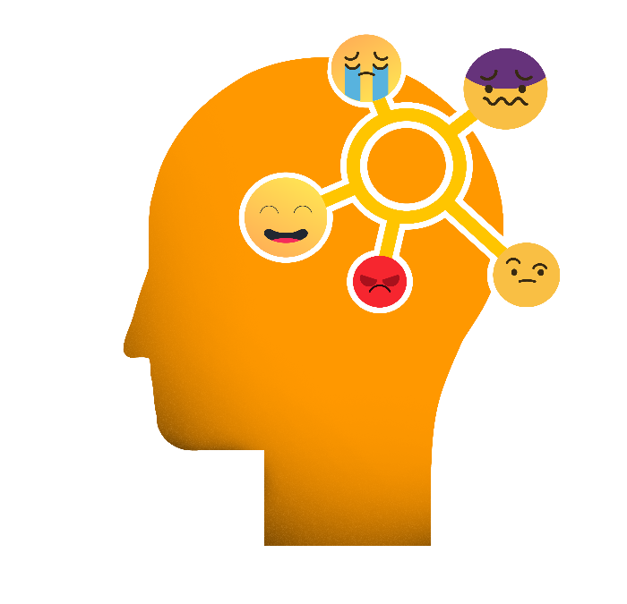

La mente che governa le emozioni

Slide 2
Il progetto

Slide 3
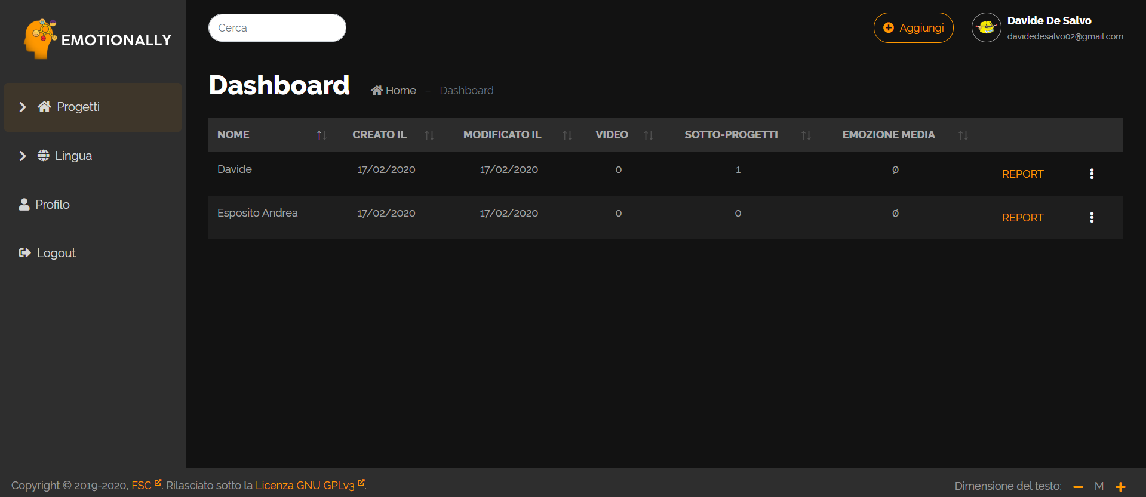
Emotionally
3
Emotionally è stato creato come progetto di "Programmazione per il web". Emotionally è un sistema in grado di rilevare e analizzare le emozioni grazie alle API basate sul cloud di Affectiva.
Il progetto è stato creato con il framework PHP Laravel.
Il titolo “Emotionally”, in italiano “Emozionalmente”, deriva dalla condensazione delle due parole “emozione”, che rappresenta l’oggetto dell’analisi, e “mente”, per rappresentare che i significati che generano le emozioni sono solo frutto della nostra mente.

Slide 4
Funzionalità

Slide 5



Funzionalità
Analisi delle emozioni
Gestione dei progetti
Esportazione dei grafici
Emotionally permette di effettuare l’analisi delle emozioni dei video caricati all’interno della nostra piattaforma o dei video registrati in tempo reale.
Emotionally permette di gestire i progetti e condividerli con altri membri del gruppo di lavoro e permette di gestire i permessi dei progetti condivisi.
I risultati di queste analisi sono mostrati attraverso grafici di facile consultazione. Il sistema permette inoltre di esportare queste analisi in vari formati (HTML, PDF, Excel).

Slide 6
Impatto nel mondo

Slide 7

Impatto nel mondo
Questo sistema può avere un elevato impatto nel mondo.
Le emozioni sono importanti dato che incidono direttamente sul nostro comportamento e sul nostro pensiero.
Proprio per questo l’applicazione web può aiutare le persone ad aumentare l’intelligenza emotiva, cioè l’abilità umana di percepire, comprendere e regolare le emozioni proprie e di chi ci circonda.
Inoltre, in particolare, può essere usato nel settore della pubblicità, in quanto, attraverso il sistema, è possibile studiare le emozioni di uno spettatore alla vista di una pubblicità.

Slide 8
Chi siamo

Slide 9





Il Team FSC
Alessandro
Annese
Davide
De Salvo
Andrea
Esposito
Graziano
Montanaro
Regina
Zaccaria
Project Manager
Developer
Developer
Developer
Copywriter
— Per aspera a laude! —

